Slide 1

EXCEL教程
难得的excel教程集珍藏版，简单明了，包你学会。

Slide 2

本文件在百度网页上可能看不到图片的演示过程，所以如果需要，请下载下来，进行ppt的放映时即可看到详细的演示过程。
谢谢合作

Slide 3
自动筛选
在Excel中字符替换
在Excel中直接编辑“宏”
在Excel中为导入外部数据
在Excel中行列快速转换
在Excel中运行“宏”
在Excel中添加说明文字
在Excel中数据分列整理
在Excel中数据合并
在Excel中添加常用文件夹
在Excel中添加多个视图
在Excel中设置打印区域
在Excel中录制“宏”
在Excel中建立图表
在Excel中获取网络数据
用好Excel的“搜索函数”
在Excel中插入超级链接
在Excel中打印指定页面
在Excel中冻结行列标题
用窗体调用“宏”
用Excel函数向导输入公式
一次打开多个Excel文件
锁定和隐藏Excel公式
共享Excel工作簿
将Excel公式结果转为数值
设置Excel标签颜色
设置Excel文件只读密码
防止Excel数据重复输入
给Excel数据表添加页眉页脚
给Excel中的数据添加单位

Slide 4
更改Excel缺省文件保存位置
拆分窗口
保护Excel 工作簿
按钮调用“宏”
Excel自定义自动填充序列
Excel中设置数据对齐方式
Excel中直接输入函数
Excel字符格式设置
Excel自定输入数据下拉列表
Excel正确输入身份证号码
Excel页面背景设置
Excel数据输入范围控制
Excel数据排序操作
Excel数据表格中如何按条件显示
Excel数据表格中如何将姓名信息
Excel数据表格中如何利用“高级
Excel数据格式设置
Excel内置序列批量填充
Excel模版的保存和调用
Excel监视窗口
Excel中行列隐藏操作
Excel工作簿加密保存
Excel公式引用方式转换
Excel中特殊符号的输入
Excel中文日期格式
Excel工作表的移动
Excel工作表的复制
Excel分区域锁定
Excel动画教程：加载“宏”
Excel表格列宽行高设置

Slide 5
Excel大写数字设置
Excel单元格的合并
Excel动画教程：保存“加载宏”
Excel表格标题重复打印
Excel表格边框设置
Excel标题跨列居中
Excel“公式求值”功能
选项设置加密

Slide 6
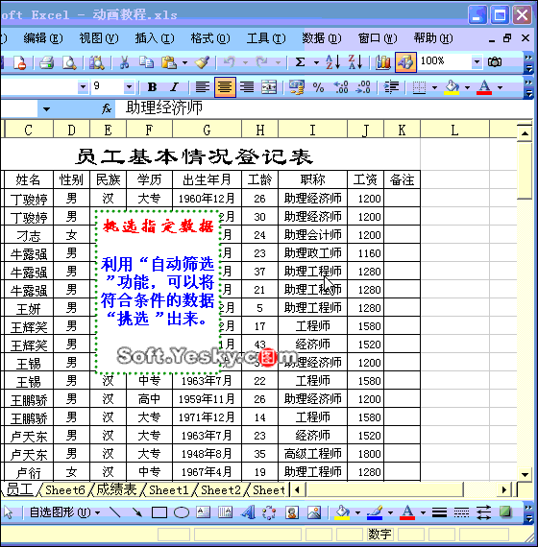
自动筛选

Slide 7
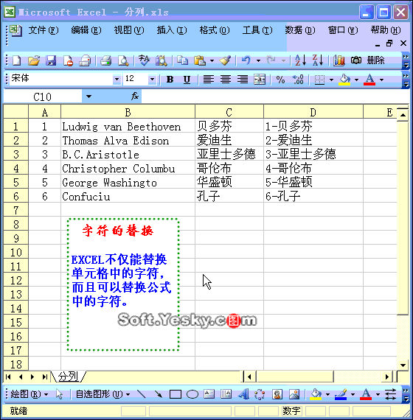
在Excel中字符替换

Slide 8
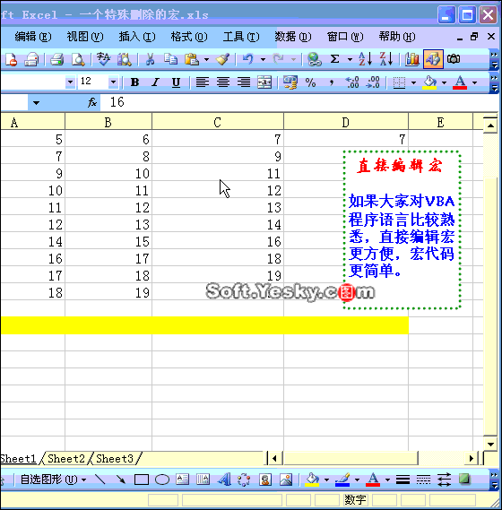
在Excel中直接编辑“宏”

Slide 9
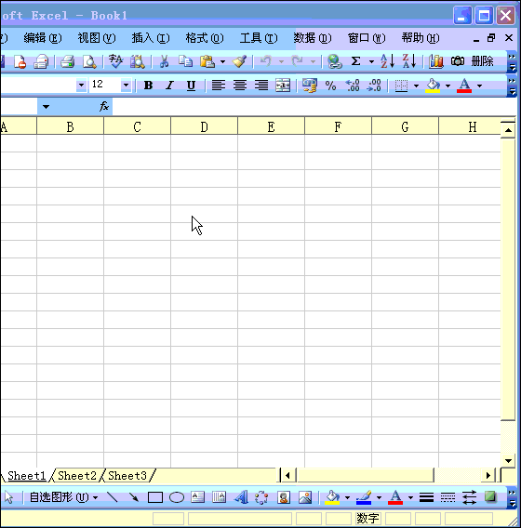
在Excel中为导入外部数据

Slide 10
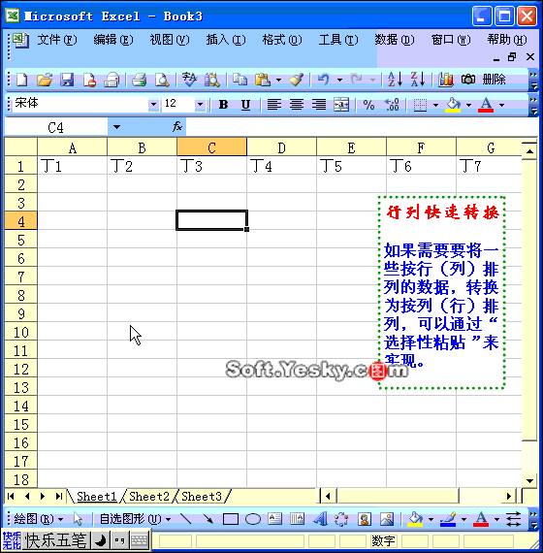
在Excel中行列快速转换

Slide 11
在Excel中行列快速转换

Slide 12
在Excel中行列快速转换

Slide 13
在Excel中行列快速转换

Slide 14
在Excel中行列快速转换

Slide 15
在Excel中行列快速转换

Slide 16
在Excel中行列快速转换

Slide 17
在Excel中行列快速转换

Slide 18
在Excel中行列快速转换

Slide 19
在Excel中行列快速转换

Slide 20
在Excel中行列快速转换

Slide 21
在Excel中行列快速转换

Slide 22
在Excel中行列快速转换

Slide 23
在Excel中行列快速转换

